Slide 1
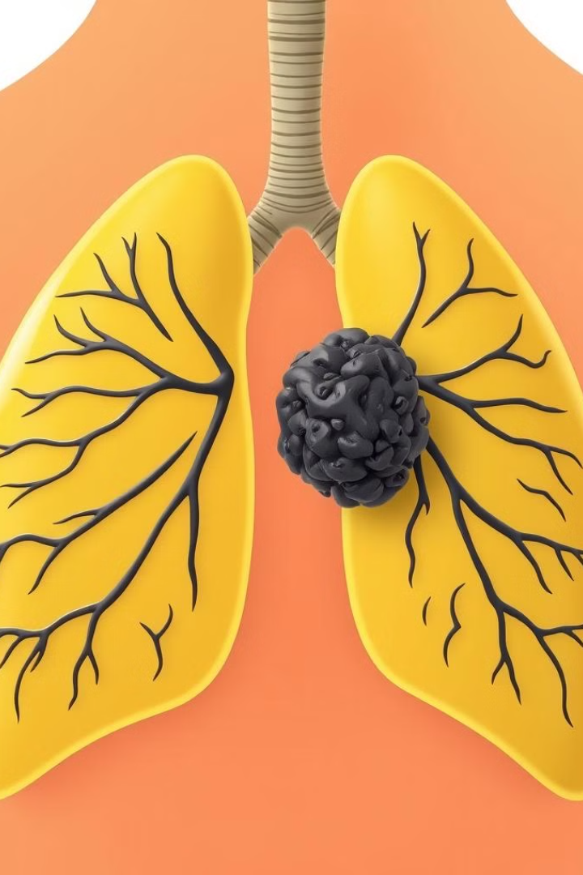
Análisis exploratorio de datos.
Tema: Análisis predictivo de cáncer pulmonar basado en síntomas
Autores:
Jorge Alejandro Echevarría Brunet.
Amalia Beatriz Valiente Hinojosa.
Rodrigo Mederos González.

Slide 2



Cáncer: ¿qué es?
Definición:
Síntomas:
Indicadores:
El cáncer de pulmón es un tipo de tumor maligno que se origina en los pulmones, generalmente asociado al tabaquismo, pero también puede ser causado por factores genéticos o ambientales. Existen dos tipos principales: el cáncer de pulmón de células no pequeñas y el de células pequeñas.
Dificultad para respirar.
Tos persistente.
Fatiga constante o debilidad.
Hinchazón en la cara o el cuello.
Dolor en el pecho que se intensifica al respirar profundamente, toser o reír.
Infecciones pulmonares recurrentes (bronquitis o neumonía).
Tos con sangre
Dolor en los huesos o en otras partes del cuerpo sin explicación.
Pérdida de peso inexplicada.

Slide 3


Sobre los datos:
Se utilizó la informacion de 309 personas con ciertos síntomas, de estas, algunas padecen de cáncer de pulmón, otras no, con el objetivo de realizar análisis estadísticos que nos permitan predecir la aparicion de dicha enfermedad.
Los datos se obtuvieron de la página Kaggle:

Slide 4
Variables de interés:
GENDER: Género del paciente (Masculino/Femenino).
ALLERGY: Presencia de alergias.
AGE: Edad del paciente.
WHEEZING: Si el paciente tiene respiración sibilante.
SMOKING: Indica si el paciente fuma (Sí/No).
ALCOHOL CONSUMING: Si el paciente consume alcohol.
YELLOW_FINGERS: Si el paciente tiene dedos amarillos (asociado con el tabaquismo).
COUGHING: Si el paciente presenta tos frecuente.
ANXIETY: Si el paciente sufre de ansiedad.
SHORTNESS OF BREATH: Si el paciente experimenta dificultad para respirar.
PEER_PRESSURE: Influencia de la presión social en el consumo de tabaco.
SWALLOWING DIFFICULTY: Si el paciente tiene dificultad para tragar.
CHRONIC DISEASE: Si el paciente tiene alguna enfermedad crónica.
CHEST PAIN: Si el paciente sufre de dolor en el pecho.
FATIGUE: Si el paciente sufre de fatiga.
LUNG_CANCER: Diagnóstico de cáncer de pulmón (Sí/No).

Slide 5
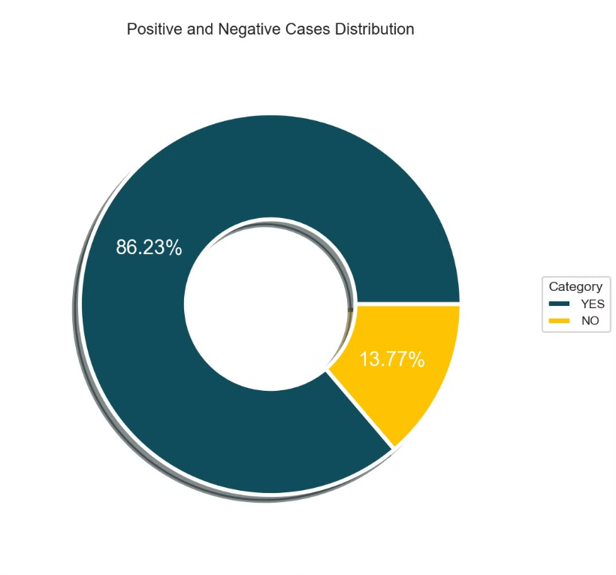
Variable objetivo: "LUNG_CANCER"
La variable que estamos analizado en este estudio es la del cancer de pulmón, resultando en un 86.23% de personas que padecen de esta enfermedad y un 13.77% que no lo padece.

Slide 6
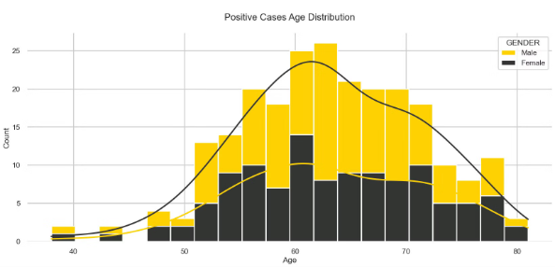
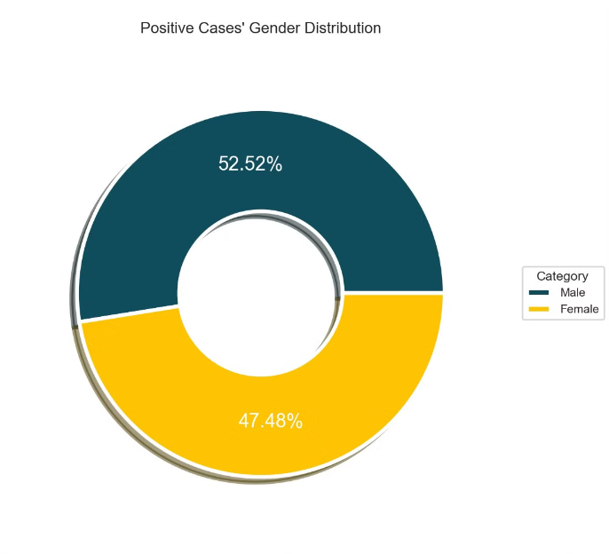
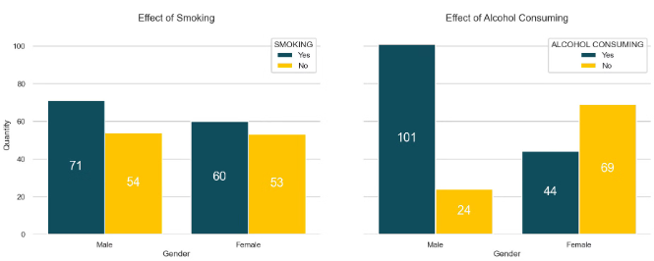
Visualización de variables del conjunto de datos:
La edad de las personas que padecen cáncer apuntan hacia los 60 años en ambos y esta variable sigue una distribución normal.
En esta otra grafica podemos observar la cantidad de casos positivos que en efecto consumían sustancias nocivas para la salud.
Del conjunto de datos se visualizó que el 52.52% de los casos positivos eran del género masculino, y el 47.48% del género femenino.

Slide 7

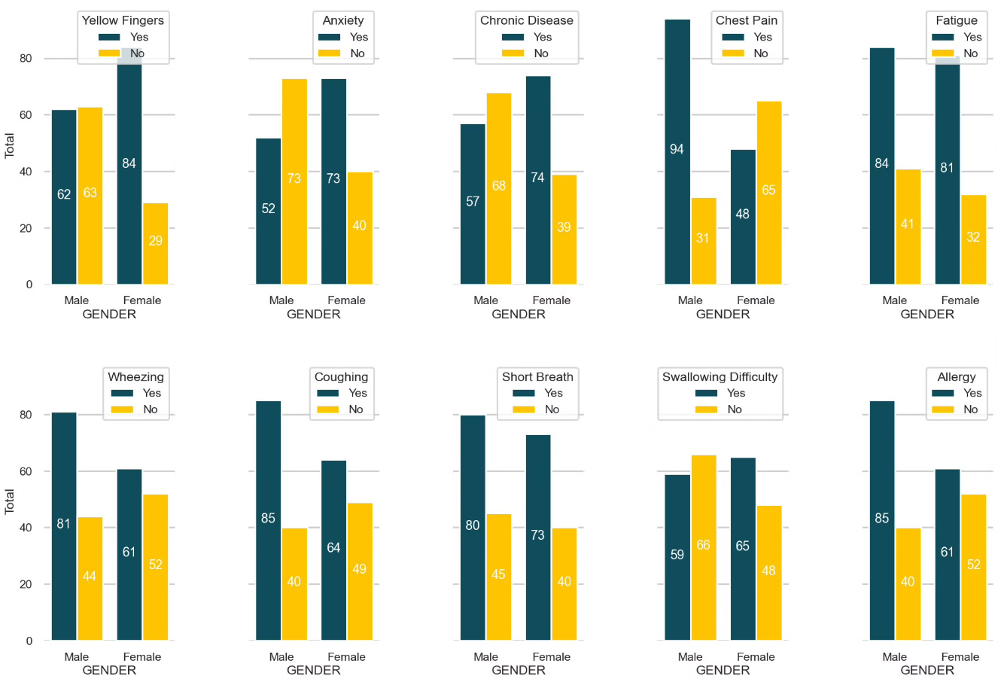

Slide 8


Modelos de predicción:
Temas a tratar:
Pruebas de Hipótesis.
Correlación entre las variables.
Grafico por pares.
Modelo de regresión logística.
Análisis de los supuestos.
Otros modelos.
Análisis de varianza.

Slide 9
Pruebas de hipótesis:
Diferencia de edad entre pacientes con y sin cáncer
Asociación entre síntomas y cáncer de pulmón.
Proporciones: Fumar y cáncer de pulmón
Consumo de alcohol y cáncer de pulmón

Slide 10
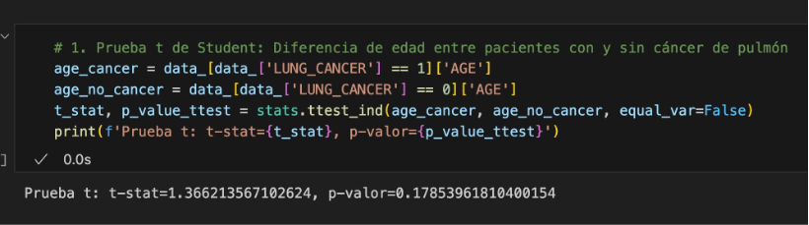
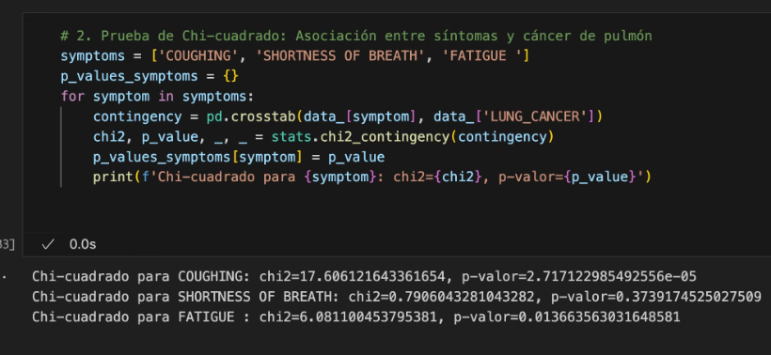
Pruebas de hipótesis:
Los resultados nos permiten concluir que no existe gran diferencia entre la edad de los pacientes que padecen cáncer de pulmón y los que no.
En esta muestra, solo la fatiga tiene una alta asociación con el cáncer de pulmón.

Slide 11
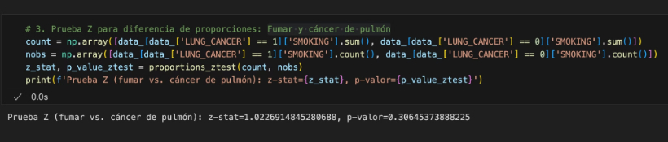
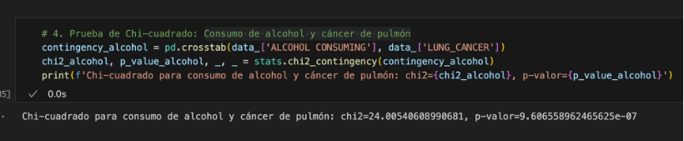
Pruebas de hipótesis:
Los resultados indican que no hay suficiente evidencia en la muestra para afirmar que existe relación entre fumar y el cáncer de pulmón.
Lo mismo sucede acá

Slide 12
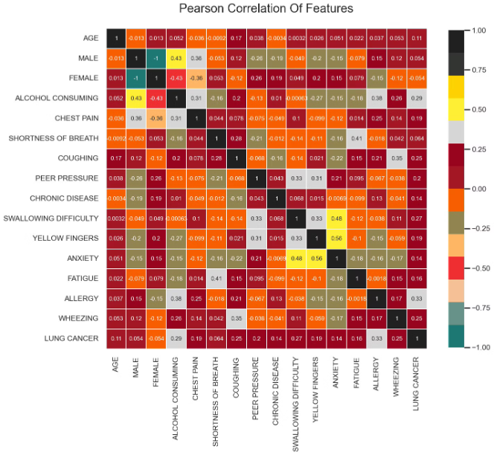
Matriz de Correlación:
Variables como ALCOHOL CONSUMING (0.29), CHEST PAIN (0.29), COUGHING (0.25), WHEEZING (0.25), y YELLOW FINGERS (0.19) tienen correlaciones positivas con el diagnóstico de cáncer de pulmón (LUNG_CANCER).Esto sugiere que estos factores están moderadamente relacionados con la presencia de la enfermedad y podrían considerarse indicadores o síntomas relevantes para un análisis más profundo
SWALLOWING DIFFICULTY y ANXIETY tienen una correlación positiva fuerte (0.48), lo que indica que las personas con dificultad para tragar podrían tener un mayor nivel de ansiedad.
Existe una correlación moderada entre YELLOW FINGERS y ALCOHOL CONSUMING (0.31). Esto indica que las personas que consumen alcohol tienen más probabilidades de presentar esta característica, que a menudo está asociada con el hábito de fumar (un factor de riesgo significativo para el cáncer de pulmón).
Las variables FEMALE y MALE tienen una correlación negativa perfecta (-1), como era de esperarse, ya que son mutuamente excluyentes. Sin embargo, estas variables no parecen tener una relación fuerte con otros factores de riesgo o con el diagnóstico de cáncer.

Slide 13
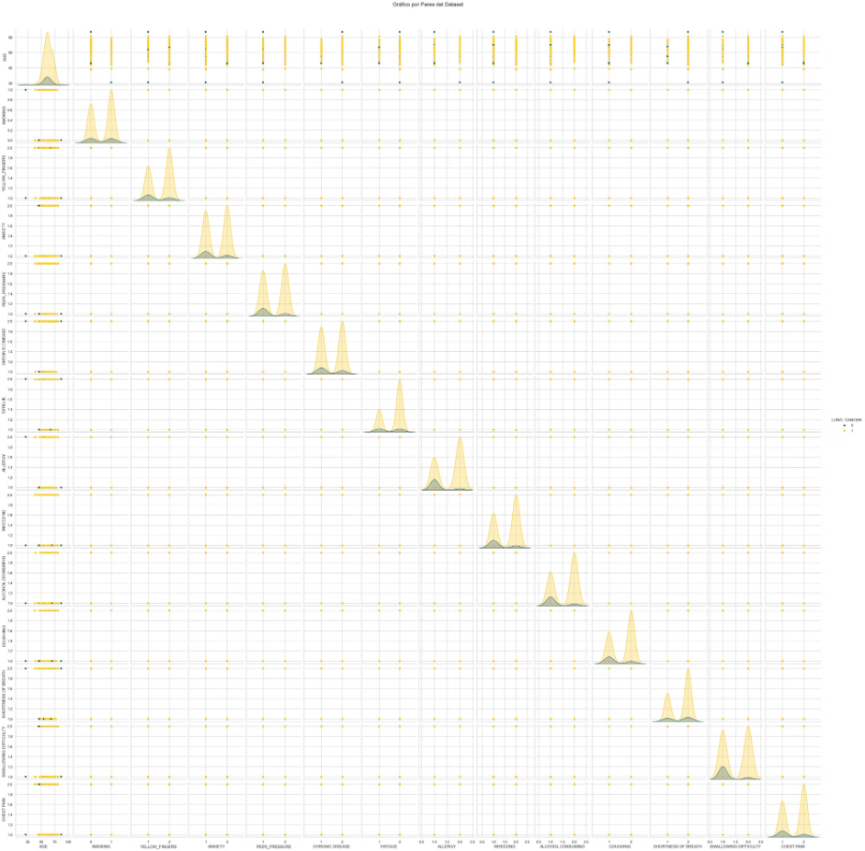
Gráfico por pares:

Slide 14

Modelo de regresión logística para predecir el padecimiento de cáncer de pulmón. ¿Por qué este modelo?
El modelo de regresión logística es más adecuado cuando se trata de predecir resultados de una variable binaria o categórica, y debido a la naturaleza de nuestras variables, incluyendo la variable de interés, decidimos realizar este modelo.

Slide 15
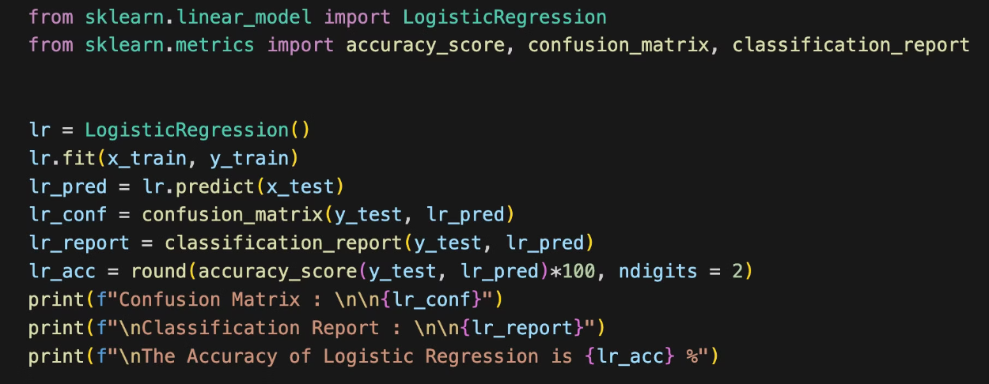
Modelo de Regresión Logística:

Slide 16
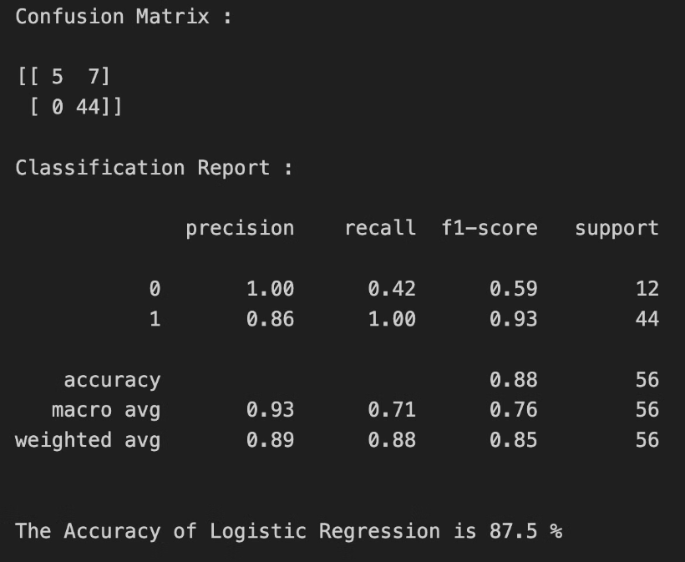
Resultados:
Precision general de 87.5%: El modelo logra una precisión razonablemente alta, lo que indica que en general se realizaron buenas predicciones.
La matriz de confusión arrojó que se obtuvieron 5 verdaderos negativos, 7 falsos positivos, 0 falsos negativos y 44 verdaderos positivos.
El modelo tuvo un 100% de precisión para los casos negativos y un 86% de precisión para los casos negativos.
Los síntomas que forman las variables predictoras tienen un impacto significativo en la clasificación.

Slide 17
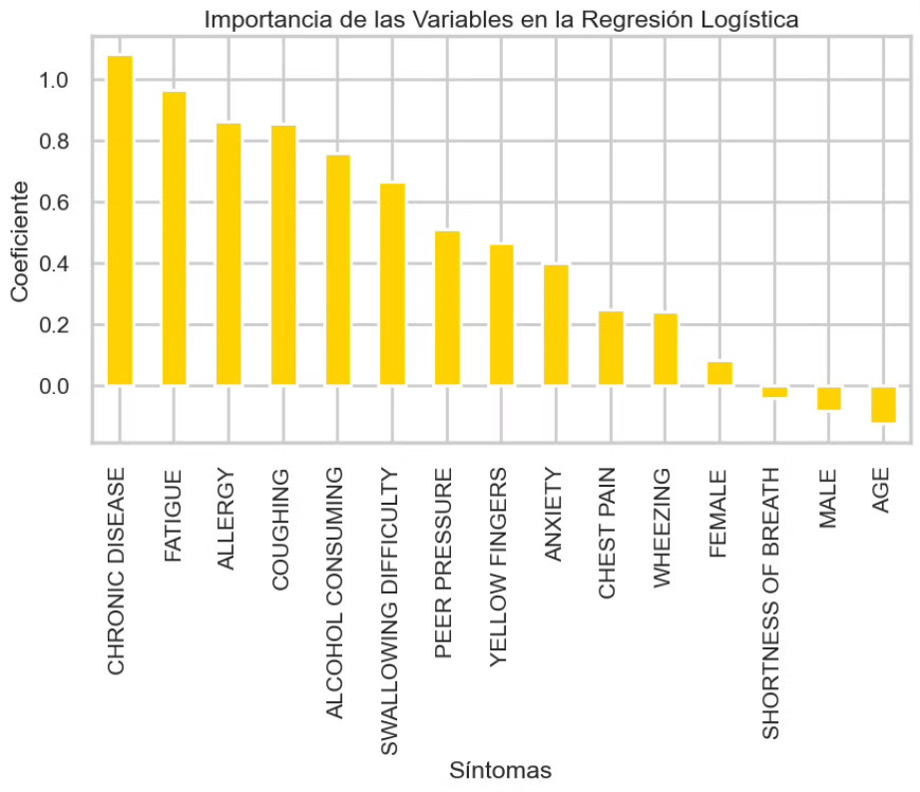
Importancia de variables en el modelo:

Slide 18
Supuestos del modelo de regresión logística:
Relación Lineal entre las Variables Independientes y el Logit.
No Colinealidad entre Variables Predictoras.
Independencia de Errores.
Ausencia de Valores Extremos o Outliers Influyentes.

Slide 19
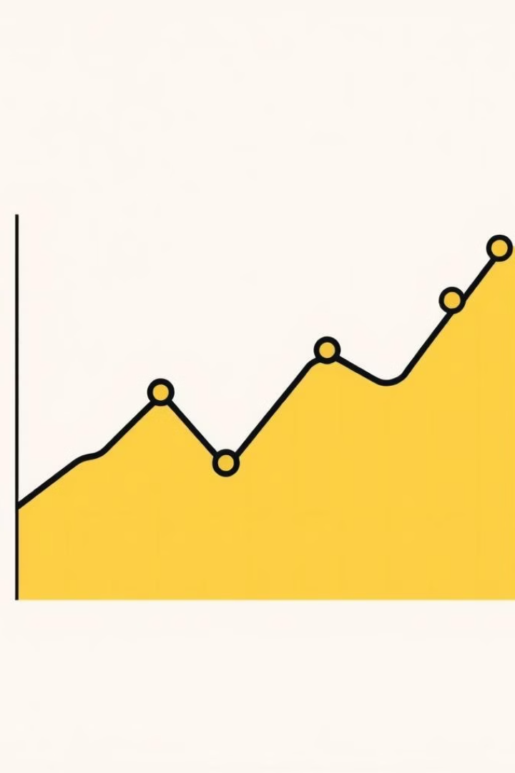
Análisis de los supuestos

Slide 20
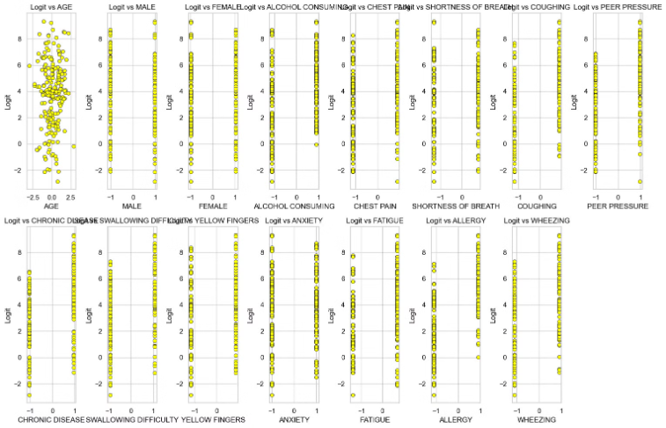
Relación Lineal entre las Variables Independientes y el Logit.
Se observa la relación entre cada variable predictora y la transformación logit de la variable dependiente. La variable AGE muestra una tendencia más continua en la relación con el logit, lo que sugiere que su relación es relativamente más lineal. Sin embargo, las demás variables, que son en su mayoría categóricas (binarias), presentan distribuciones discretas, lo que puede afectar la interpretación de la relación lineal requerida para la regresión logística 🤧

Slide 21
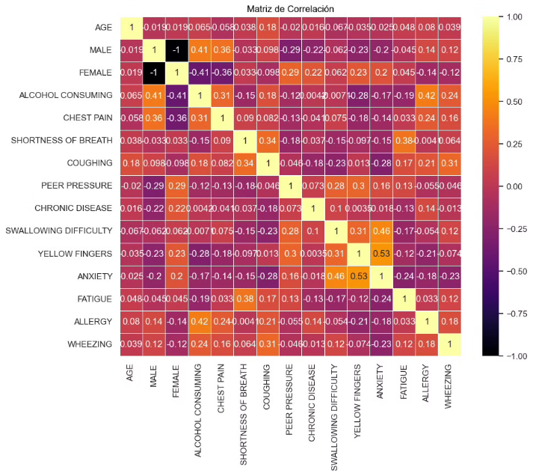
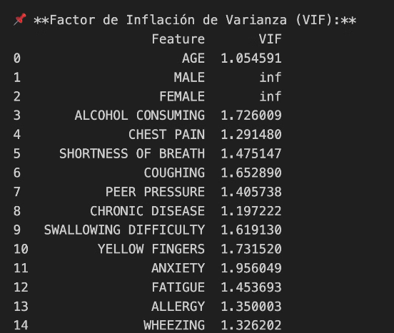
No Colinealidad entre Variables Predictoras.
El análisis del VIF indica problemas de colinealidad. Se observa que las variables MALE y FEMALE tienen un valor infinito (inf), lo que sugiere que una de ellas es completamente redundante y debe ser eliminada del modelo. Las demás variables tienen valores de VIF relativamente bajos (< 2), lo que indica que no presentan problemas severos de multicolinealidad.

Slide 22
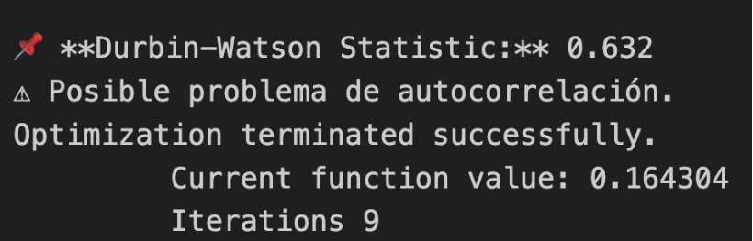
Independencia de Errores.
La correlación de errores se evalúa a través de la Estadística de Durbin-Watson, cuyo resultado fue 0.632.
Indica correlacion positiva, por lo que se viola el supuesto de independencia de los residuos 😿.

Slide 23
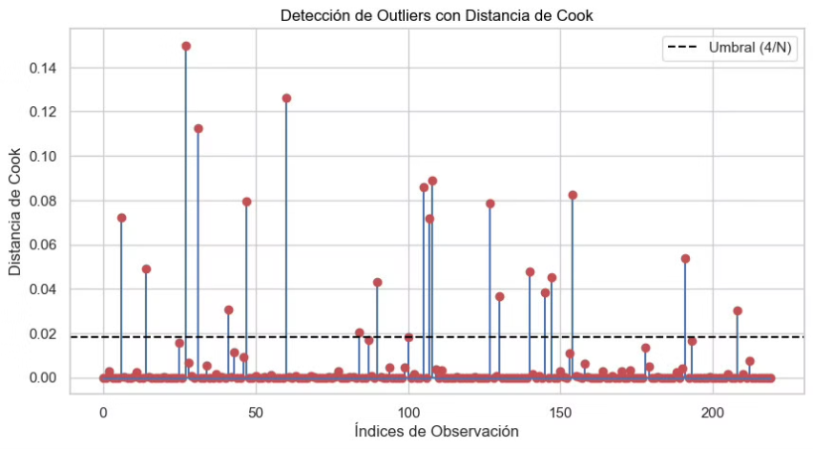
Ausencia de Valores Extremos o Outliers Influyentes:
Hay 20 observaciones con alto impacto en la estimación de los coeficientes del modelo .😿

Slide 24
No se cumplen los supuestos….😿

Slide 25
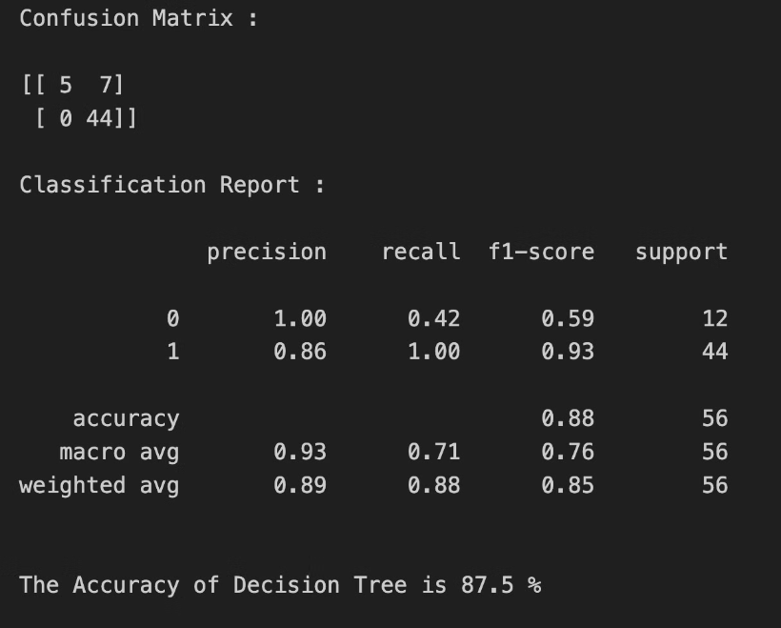
Arbol de decisión:
No tiene supuestos
Precisión del 87.5%
Misma cantidad de positivos y negativos (verdaderos y falsos) que el modelo de regresión logística.

Slide 26
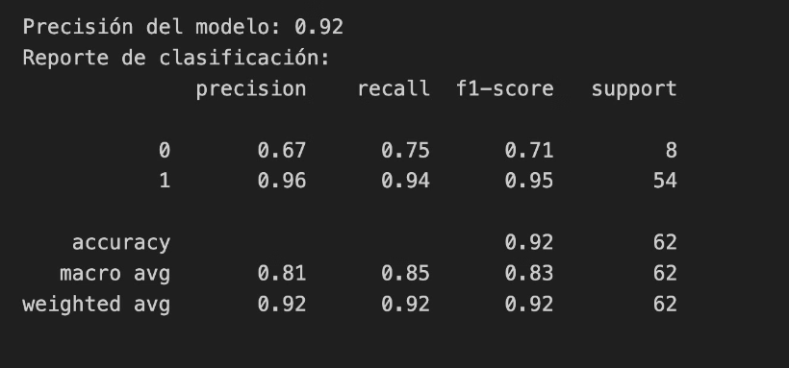
Random Forest:
Mayor precisión, 92 % .
Modelo basado en la combinación de múltiples arboles de decisión.

Slide 27
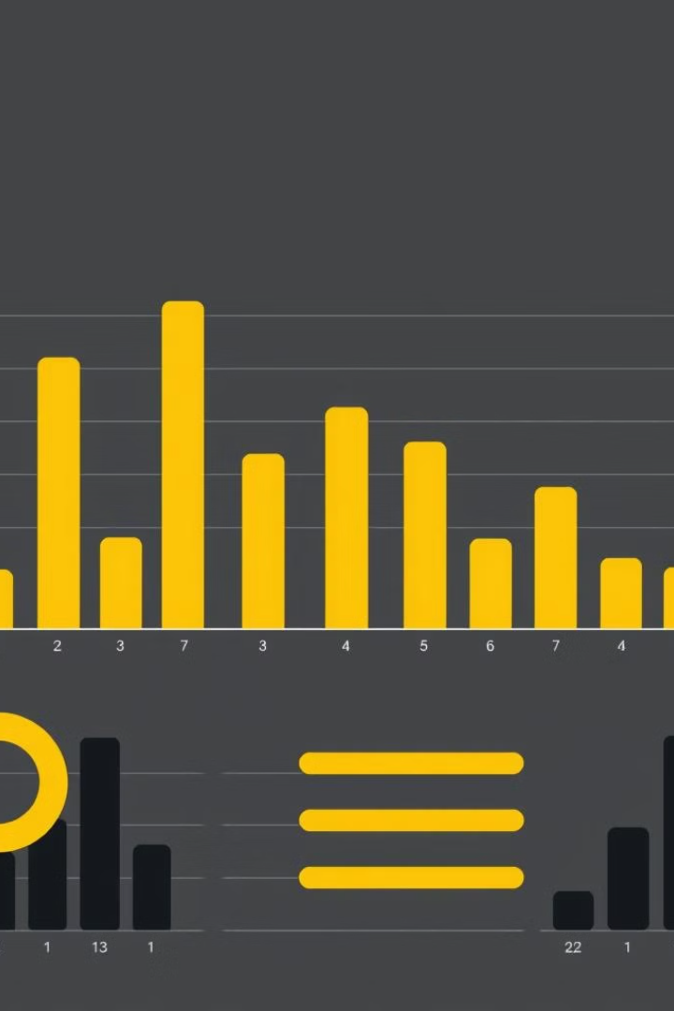
ANOVA: Análisis de Varianza.

Slide 28
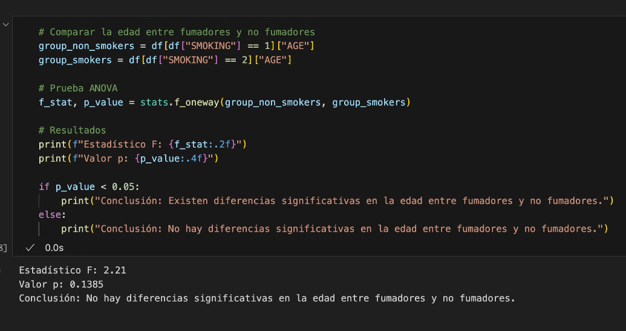
¿Existe una diferencia significativa en la edad entre fumadores y no fumadores?
Analizamos si la edad promedio de los fumadores difiere de la de los no fumadores. Esto podría ayudar a entender si hay una tendencia en la edad en la que las personas fuman y su posible relación con el desarrollo de cáncer de pulmón.

Slide 29
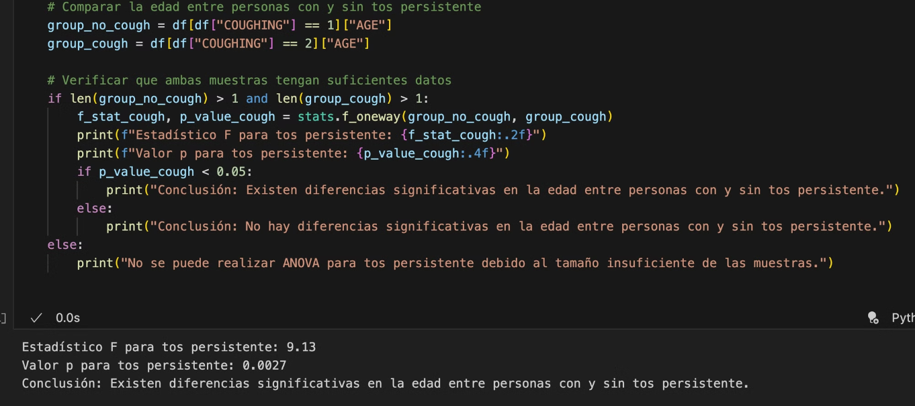
¿Existe una diferencia significativa en la edad entre personas con y sin tos persistente?
Se investiga si la edad promedio de quienes presentan tos persistente es diferente de la de aquellos que no la presentan. Este análisis podría indicar si la tos persistente, un posible síntoma de enfermedades respiratorias como el cáncer de pulmón, está asociada con ciertos grupos etarios.

Slide 30
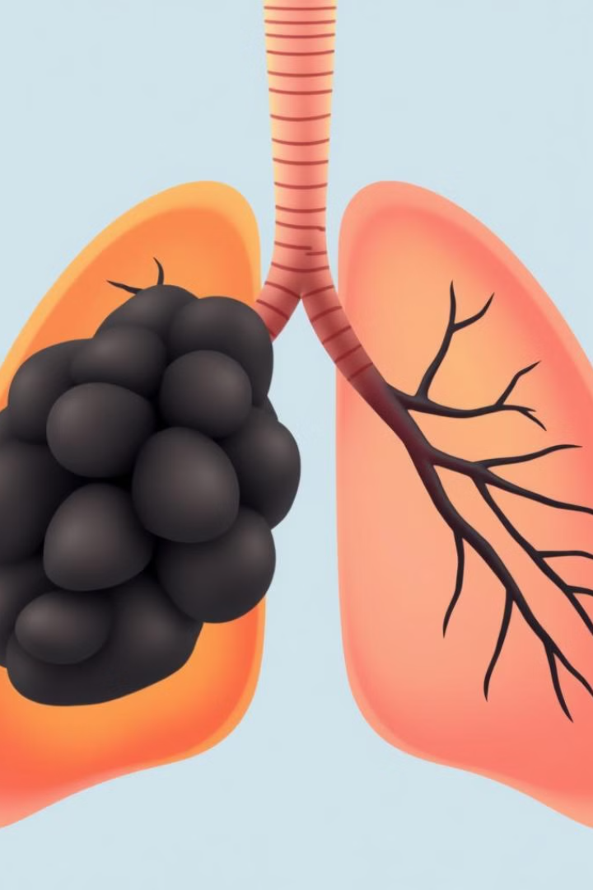
Conclusiones del estudio:
La edad de los pacientes con cáncer varía ampliamente.
Se observa una posible tendencia de mayor edad en personas con cáncer en comparación con la población general.
Fumar parece tener una fuerte asociación con el cáncer de pulmón, ya que hay más casos positivos entre fumadores.
El consumo de alcohol podría también estar relacionado, aunque la asociación parece menos fuerte que la del tabaquismo.
Estos hallazgos concuerdan con investigaciones previas sobre los riesgos del tabaquismo y consumo de alcohol en enfermedades pulmonares.
Síntomas como tos, fatiga y sibilancias están presentes en un alto número de personas con cáncer de pulmón.
Se observa una posible diferencia en la manifestación de síntomas entre hombres y mujeres.
Los síntomas pueden variar según el género y podrían requerir diferentes enfoques de diagnóstico y tratamiento.
La correlación más alta con el cáncer de pulmón se encuentra en factores como fumar y síntomas respiratorios.
Algunas variables pueden estar correlacionadas entre sí, lo que sugiere que ciertos factores de riesgo y síntomas están interconectados.

Slide 31

Y por último..

Slide 32
Gracias por ver.

